Slide 1
Retributie voor het verwijderen en verwerken van sluikstort en zwerfvuil

Slide 2
Taken gemeenschapswacht/vaststellers
Sluikstort
Overhangende takken
Controle van breedte van de voetwegen
GAS4-boetes (Stilstaan en parkeren)
ANPR
Bestuurlijke verslagen opstellen
Beantwoorden van mails
Bekijken van camerabeelden
Toezicht aan scholen bij aanvang en einde (correct gebruik zoenzone/foutparkeerders)
Flyeren
Markt/jaarmarkt/avondmarkten/DvdD/verkeersfestival/…
Sensibiliseringscampagnes
…

Slide 4
Cijfers GAS dossiers 2021
01/1/2021 – 31/12/2021
STATUS GAS DOSSIERS | AANTAL GAS DOSSIERS | SOM OPGELEGDE GELDBOETE
TOTAAL | 2928 | € 241 261,00
Afgesloten dossiers | 2589 | € 209 509,00
Nog te betalen | 56 | € 6 360,00
Laattijdige betaling | 243 | € 23 619,00
Geseponeerd | 62 | € 4 738,00
In verweer | 0 | 0
In beroep | 1 | € 116,00
Beslissing nog te nemen door Haviland | 6 | € 956,00
Oninbaar | 25 | € 1 798,00
(Deze cijfers zijn GAS 1 – 2 - 3 & 4 van zowel Gemeentelijke vaststellers als politie

Slide 5
Cijfers GAS dossiers 2022 (incl. ANPR)
01/1/2022 – 29/08/2022
STATUS GAS DOSSIERS | AANTAL GAS DOSSIERS | SOM OPGELEGDE GELDBOETE
TOTAAL | 19 976 | € 1 196 172,00
Afgesloten dossiers | 12 016 | € 719 715,00
Nog te betalen | 56 | € 6 360,00
Laattijdige betaling | 5201 | € 306 869,00
Geseponeerd | 321 | € 19 030,00
In verweer | 958 | € 57 027,00
Beslissing nog te nemen door Haviland | 1424 | € 87 171,00
(Deze cijfers zijn GAS 1 – 2 - 3 & 4 van zowel Gemeentelijke vaststellers als politie

Slide 6
Wat is nu weer GAS 1 – 2 – 3 & 4?
GAS 1 (zowel door vaststellers als politie) | GAS 2 (enkel door politie) | GAS 3 (enkel door politie) | GAS 4 (zowel door vaststellers als politie, afhankelijk van welke GAS 4)
Sluikstort | diefstal | Opzettelijke slagen en verwondingen | Stilstaan en parkeren (zowel door politie als vaststellers)
Niet aangelijnde honden | Opzettelijk beschadigen onroerende goederen | … | ANPR (zowel door politie als vaststellers)
Afval te vroeg/te laat buitenzetten | Beschadigen monumenten, grafstenen, … of vernielingen | Vernielen of onbruikbaar maken van rijtuigen, … | Alle andere inbreuken qua verkeer zoals: rood verkeerslicht negeren, snelheid, … (enkel door politie)
Hondenpoep | grafitti | beledigingen | …
Overhangende takken | Kwaadwillig omhakken bomen
Voetpad niet sneeuwvrij maken | nachtlawaai
Inname openbaar domein | …
Onvergunde reclameborden
wildplassen
…

Slide 7
Opsplitsing GAS 1 – 2 – 3 -4
 | 2021 (jan- dec) | 2022 (jan-aug)
GAS 1 | 352 | 192
GAS 2 | 16 | 7
GAS 3 | 1 | 2
GAS 4 | 2559 | 1901
GAS 4 - ANPR | / | 20291
Grote verschil tussen 2021 en 2022 qua GAS 1 en Gas 4 ligt aan het feit dat we het in 2022 lange tijd met 1 of 1,5 GW hebben moeten stellen. Dit vanwege zwangerschap en ziekte van de GW/vaststellers

Slide 8
Cijfers sluikstortdossiers 2021 - 2022
Sluikstort waarvoor retributie zou aangerekend kunnen worden indien in voege
2021 | 2022 (jan – aug)
221 | 71

Slide 9
Kosten
Personeelskost werklieden: € 35/per uur per persoon, sluikstort wordt dagelijks 2 tot 3 maal opgehaald door twee personen
Verwerkingskosten + ledigen containers
Personeelskost 3 gemeenschapswacht/vaststellers
 | 2021 (jan – dec) | 2022 (jan – juni)
Ledigen containers | € 47 773,08 | € 18 047,14
Afval afvoeren en verwerken | € 24 233,27 | € 20 066,81
Sept 2021- aug 2022 (12 maanden)
€ 128 679,64

Slide 10
Het retributiereglement

Slide 11
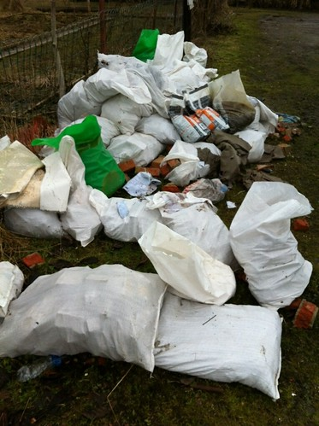
Retributiereglement
Het is hoog tijd om deze kost te verhalen op de vervuiler. Om die reden wordt een retributiereglement opgesteld.
Actoren:
Gemeenschapswacht/vaststellers
Gewestelijke vaststellers
Politie
Gemeentelijke arbeiders
Dienst financiën
Sanctionerend ambtenaar

Slide 12
Het retributiereglement
Voor wie?
Elke vervuiler die betrapt wordt en dus een effectieve boete van Haviland ontvangt.
Wanneer is er geen retributie verschuldigd?
Wanneer de sanctionerend ambtenaar het verweer aanvaard en er dus geen boete wordt opgelegd.
Wanneer de vervuiler de afvalstoffen zelf verwijderd en de gemeente (of externe) niet hoeft tussen te komen om het afval op te ruimen

Slide 13
Hoe wordt de retributie berekend?
€ 60,00 per begonnen uur/personeelslid voor het verwijderen van afval
€ 60,00 per begonnen uur voor het inzetten van een voertuig
€ 120,00 per begonnen uur/voertuig voor het inzetten van een speciaal voertuig (vrachtwagen, bulldozer, veegmachine, …)
€ 10,00/uur voor het inzetten van materiaal (bladblazer, …)
Overslag en verwerkingskosten:
Of indien het afval verwijderd wordt door derden zal de factuur doorgerekend worden aan de vervuiler.
Categorie afval | Vast gedeelte
Losse voorwerpen en afval tot 1 dm³ (= zwerfvuil bv sigarettenpeuk, blikje, zakdoek, …) | € 100,00
Afval tussen 1 dm³ en 1 m³ | € 250,00
Afval tussen 1 m³ en 5 m³ | € 500,00
Afval van meer dan 5 m³ | € 1 000,00
13 ● Retributie voor het verwijderen en verwerken van sluikstort en zwerfvuil

Slide 14
Praktische werking
GW gaat langs en schat grootte in van de sluikstort. Noteert dit mee op het bestuurlijk verslag en voegt foto’s toe.
Werkmannen halen sluikstort op en vullen document in (al dan niet digitaal)
Sanctionerend ambtenaar beoordeelt het bestuurlijk verslag en stelt al dan niet een geldboete op (voor minderjarigen bemiddeling)
Wanneer SA een geldboete (of bemiddeling) heeft opgelegd vertrekt vanuit stroom openbare ruimte/gemeenschapswacht een factuur voor ophalen en verwerken van sluikstort.

Slide 15
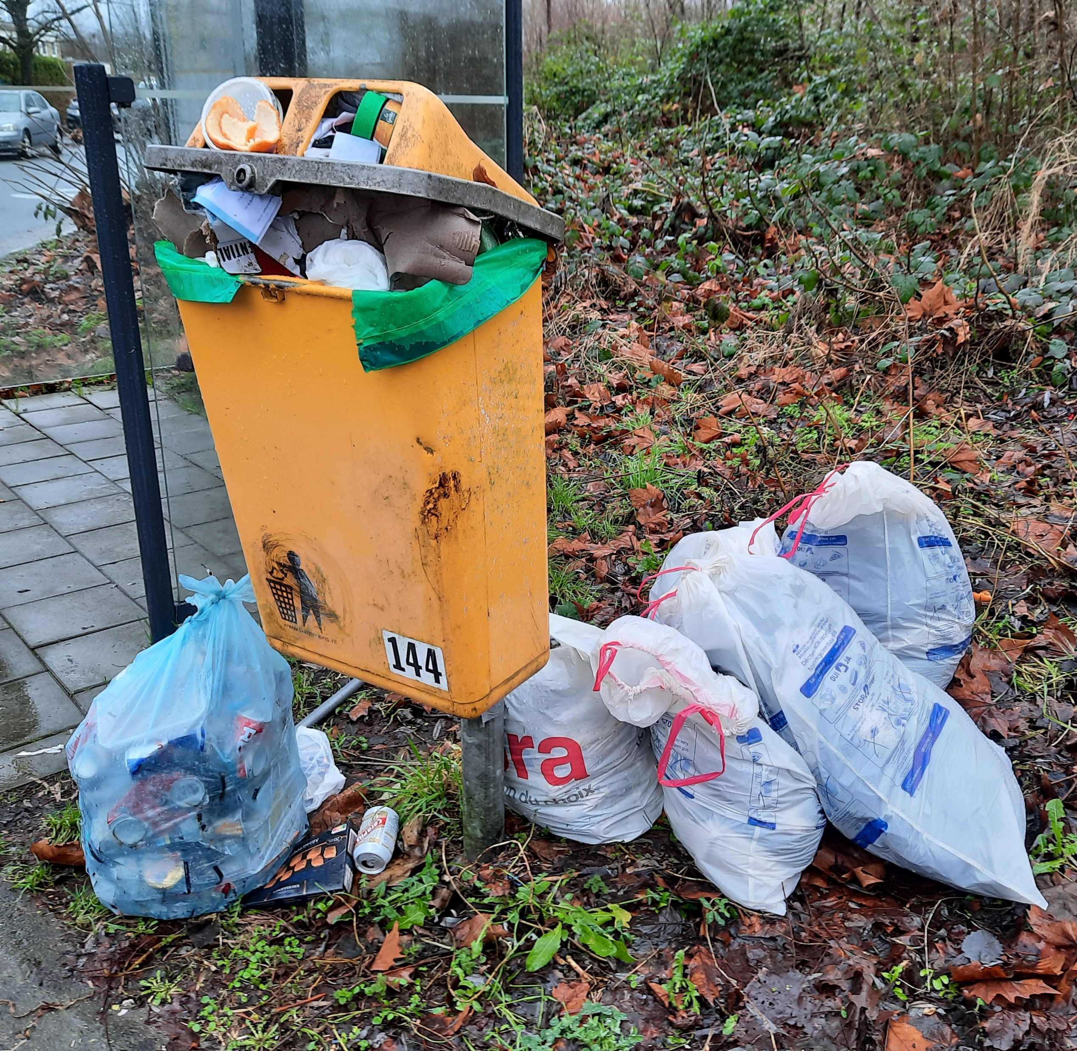
Voorbeeld
€ 60,00 personeelskost
€ 60,00 voertuig
€ 250,00 (afval tussen 1 dm³ en 1 m³) Retributie van € 370,00 bovenop de boete van Haviland.

